Slide 1
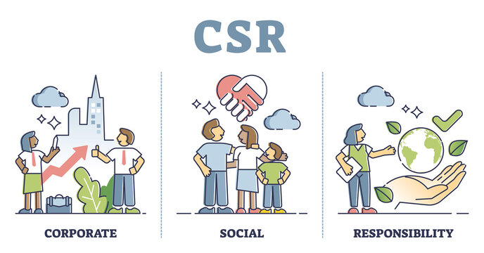
FILOSOFI CSR
Minggu Ke-3
Dr.Yuli Setyowati, S.IP,. M.Si

Slide 2
Jenis alternatif program CSR dipilih dengan mempertimbangkan:
Persepsi perusahaan thd CSR
Kebijakan pemerintah ttg CSR
Kebijakan perusahaan ttg CSR (visi, misi)
Tujuan perusahaan
Tipe program
Keuntungan potensial yg akan diperoleh
Tahap-tahap kegiatan perusahaan

Slide 3
Perkembangan Konsep CSR
Menurut Carroll (1979), perkembangan konsep CSR hingga saat ini dapat dilihat dari komponen-komponen dalam konsep CSR yang meliputi:
(1) economic responsibility
Tanggung jawab utama perusahaan adalah tanggung jawab ekonomi, karena sebagai lembaga bisnis terdiri dari aktivitas ekonomi yang menghasilkan barang dan jasa bagi masyarakat secara menguntungkan.
(2) legal responsibility,
masyarakat mengharapkan bisnis yang dijalankan dengan menaati hukum dan peraturan yang berlaku
(3) ethical responsibility,
menekankan bahwa masyarakat berharap perusahaan menjalankan bisnis secara etis.
(4) discretionary responsibility
Masy mengharapkan keberadaan perusahaandpt memberikan manfaat bagi mereka melalui program filantropis.
Perusahaan jg ingin dipandang sebagai warga negara yg baik (good citizen) yg memberikan kontribusi bagi masy shg memengaruhi reputasi perusahaan.

Slide 4
Discretionary Responsibility | Corporate giving/charity, corporate citizenship, community development
Ethical Responsibility | Memproduksi produk makanan yg bergizi dan aman bagi konsumen
Legal Responsibility | Membayar pajak, mentaati undang-undang ketenagakerjaan
Economic Responsibility | Melaksanakan good corporate governance yg memungkinkan perusahaan memperoleh maksimalisasi laba

Slide 5
Perkembangan selanjutnya konsep CSR saat ini mengarah kepada bentuk-bentuk pemberdayaan masyarakat, atau lebih dikenal dengan istilah community development (CD) dan community empowerment (CE). Atau dapat dikatakan bahwa CD merupakan implikasi dari program CSR (Rahman, 2009).
Community development secara eksplisit dalam CSR diukur berdasarkan kenaikan taraf kualitas atau mutu hidup dari masyarakat di sekitar perusahaan beroperasi.
Community development dilaksanakan oleh perusahaan dengan mengacu pada nilai keadilan dan kesetaraan atas kesempatan, pilihan partisipasi, timbal balik dan kebersamaan.

Slide 6
Definisi CSR oleh perusahaan sangat beragam, bergantung pada visi dan misi perusahaan yang disesuaikan dengan needs, desire, wants, dan interest komunitas.
CSR artinya melakukan tindakan sosial (termasuk kepedulian terhadap lingkungan hidup) lebih dari batas-batas yang dituntut peraturan Undang-Undang.
Konsep CSR juga dapat diartikan sebagai suatu aktivitas perusahaan untuk ikut mengatasi permasalahan sosial dengan peningkatan ekonomi, perbaikan kualitas hidup masyarakat dan mengurangi berbagai dampak operasionalnya terhadap lingkungan, mengikuti peraturan yang berlaku, yang dalam jangka panjang mempunyai keuntungan bagi perusahaan dan pembangunan masyarakat

Slide 7
Filosofi CSR
Spirit CSR juga sering diungkapkan dengan istilah
”pager mangkok luwih bakoh tinimbang pager tembok”
(pagar mangkok lebih kuat daripada pagar tembok)
artinya bahwa perbuatan baik yang walaupun hanya berbentuk semangkok makanan yang diberikan kepada tetangga akan jauh lebih berharga mengamankan rumah kita daripada kita membangun tembok yang tinggi untuk memagari rumah kita.

Slide 8
Prinsip Etika Bisnis
Dalam kerangka prinsip etika bisnis, secara maksimum (positif), para pelaku dunia usaha dituntut aktif mengupayakan kepentingan dan kesejahteraan masyarakat. Ini yang disebut prinsip berbuat baik. Atau paling tidak secara minimal (negatif) para pelaku usaha tidak melakukan tindakan yang merugikan masyarakat.

Slide 9
Dasar filosofi penerapan CSR oleh perusahaan adalah kemitraan, yaitu kesiapan untuk selalu siap hadir dan membuka diri (berkomunikasi) dalam memberikan bantuan tentang apa yang seharusnya dan dapat dibantukan.
Komunikasi tersebut mencakup isu-isu ekonomi, sosial, dan lingkungan, dimana pengelolaan bisnis harus selalu memperhatikan keluhan, permintaan dan harapan masyarakat, dalam suatu sistem tatakelola perusahaan yang baik
(Good Corporate Governance)

Slide 10
CSR adalah Beyond Compliance/Compliance Plus
Implementasi CSR yg ideal adalah adanya dorongan yg tulus dari dlm perusahaan (internal driven).
Kuncinya adalah menjalin hubungan yg baik dengan stakeholders.

Slide 11
Contoh Kasus Jurnal

Slide 12


